Slide 1
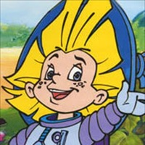
С Незнайкой на Луну

Slide 2
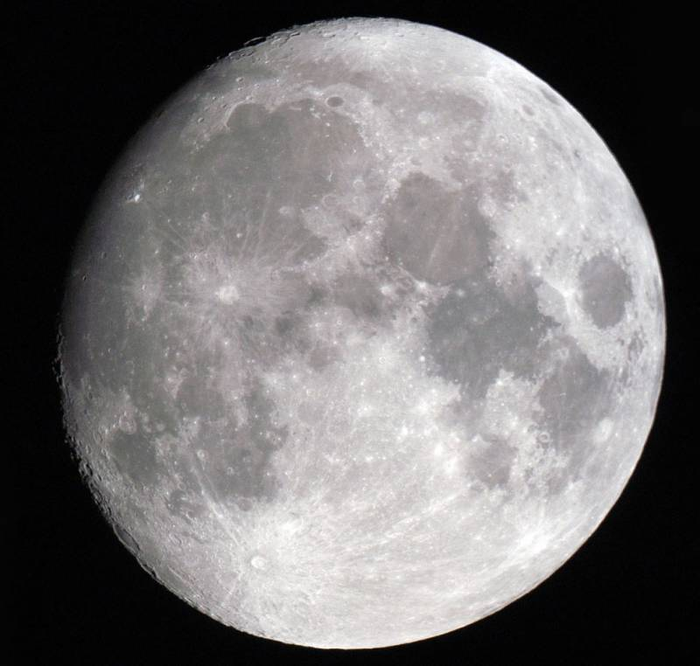
Луна-это самое близкое к нашей планете небесное тело.
Выглядит Луна как большой шар.

Slide 3
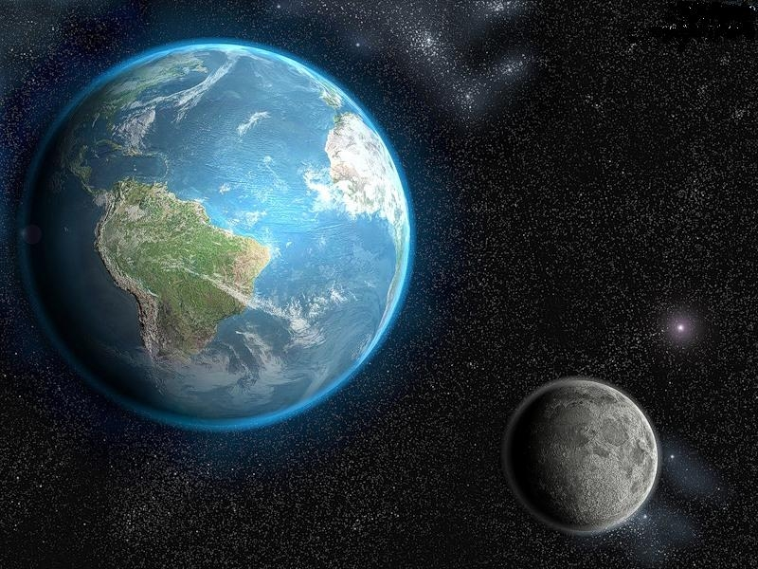
Луна кажется нам очень большой, но на самом деле она в 4 раза меньше Земли

Slide 4
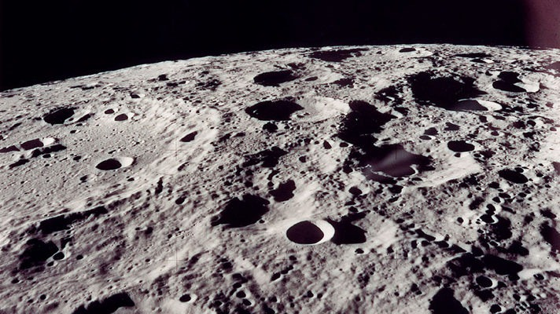
Поверхность Луны покрыта мельчайшем песком-лунной пылью

Slide 5
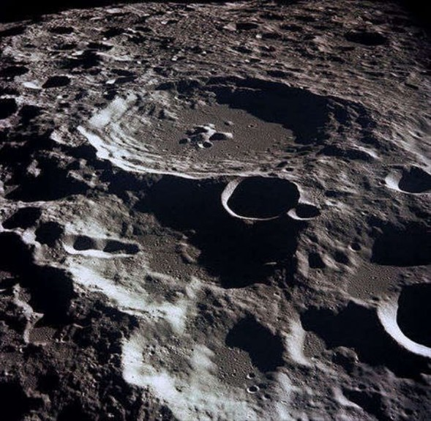
На поверхности Луны есть лунные кратеры-это ямы, которые образовались от падения огромных камней- метеоритов.

Slide 6
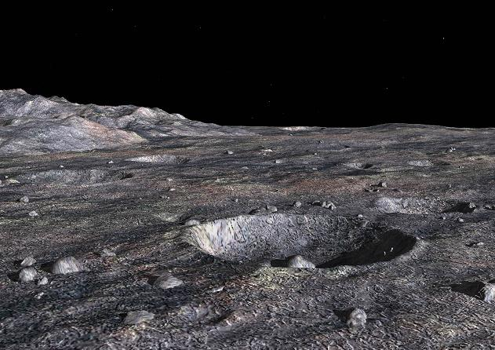
На Луне нет воздуха, а значит нет растений и животных. Там стоит полная тишина, раз нетвоздуха, нельзя услышать и звуки. Даже миетеориты на Луне падают бесшумно.

Slide 7
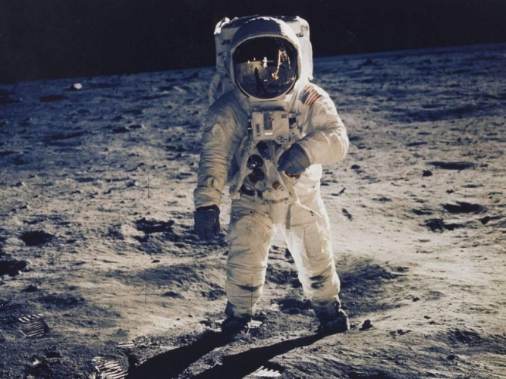
Луна-это единственноенеесное тело, на котором побывал человек. 19 июля 1969 года американский корабль «Апполон 11» доставил на Луну троих астронавтов.

Slide 8
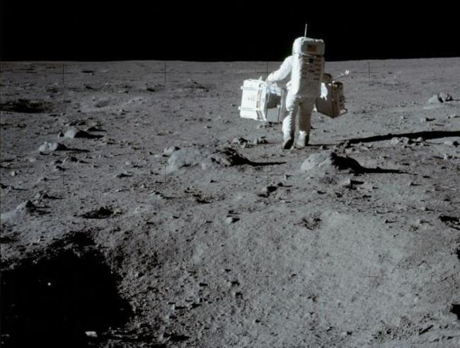
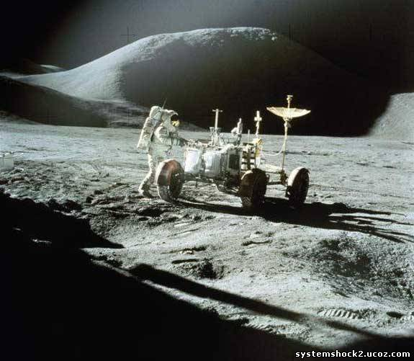
Астронавты вышли на поверхность Луны, установили там несколько научных приборов,взяли образцы лунных пород,поездили на лунном вездеходе и верпнулись обратно на корабль.

Slide 9
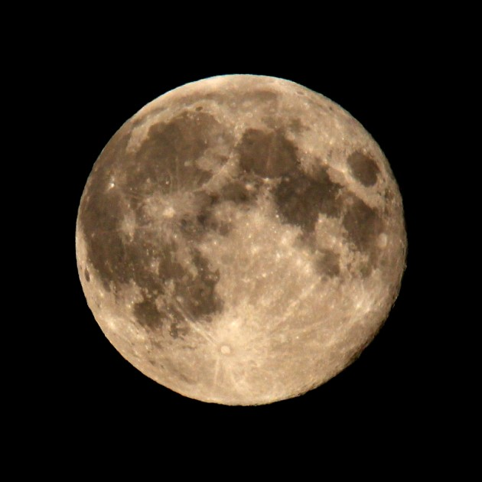
Сейчас ученые продолжают изучать Луну и другие небесные тела.

